Slide 1
大中票券債券市場展望雙週報
2024/01/08
Peter Tsai

Slide 2
市場回顧
最近二週，美債10y利率呈現跌深反彈走勢。主因在年底假期過後，交易商陸續歸隊，且美國部分經濟數據仍佳，降低對FED降息步伐的過度預期。最新公布的12月份美國非農就業報告也顯示美國就業市場仍具韌性。美債10y利率週五收在4.0457%。台灣公債近期有2年期新券標售，利率偏高，但標債後利率下跌。債市氣氛偏觀望。上週，10y利率收在1.225%，5y最近收在1.145%，2y收在1.14%。

Slide 3
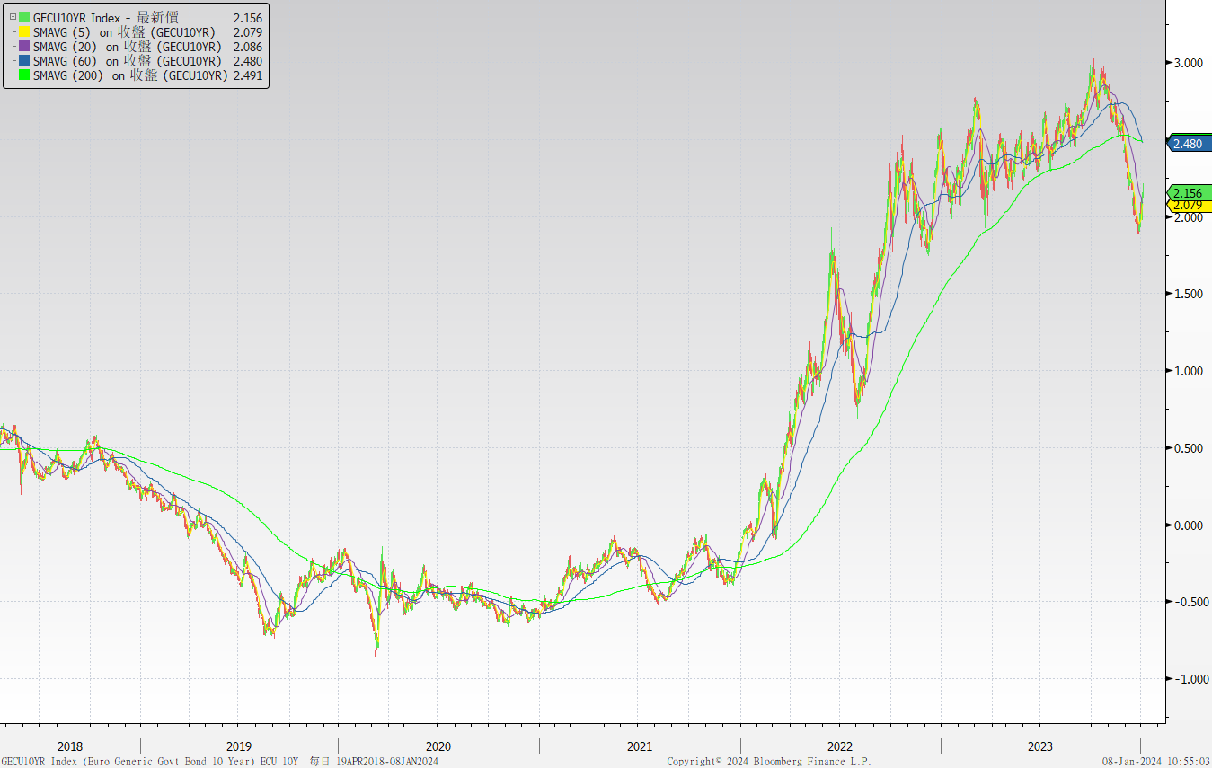
歐債十年期利率走勢圖

Slide 4
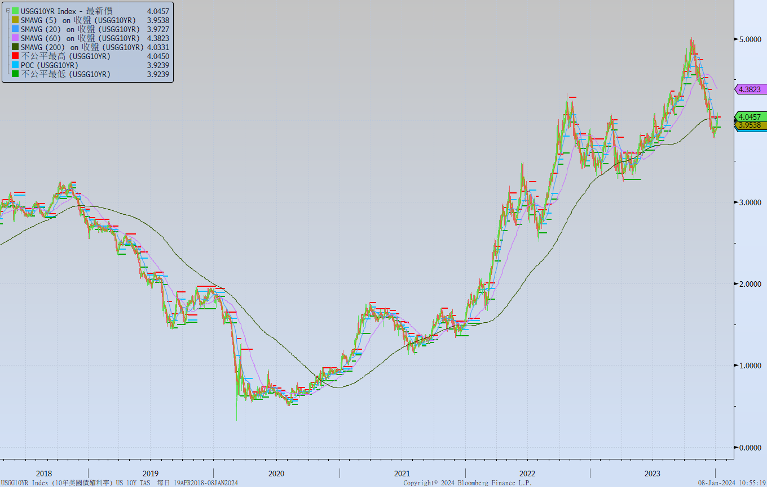
美債十年期利率走勢圖

Slide 5
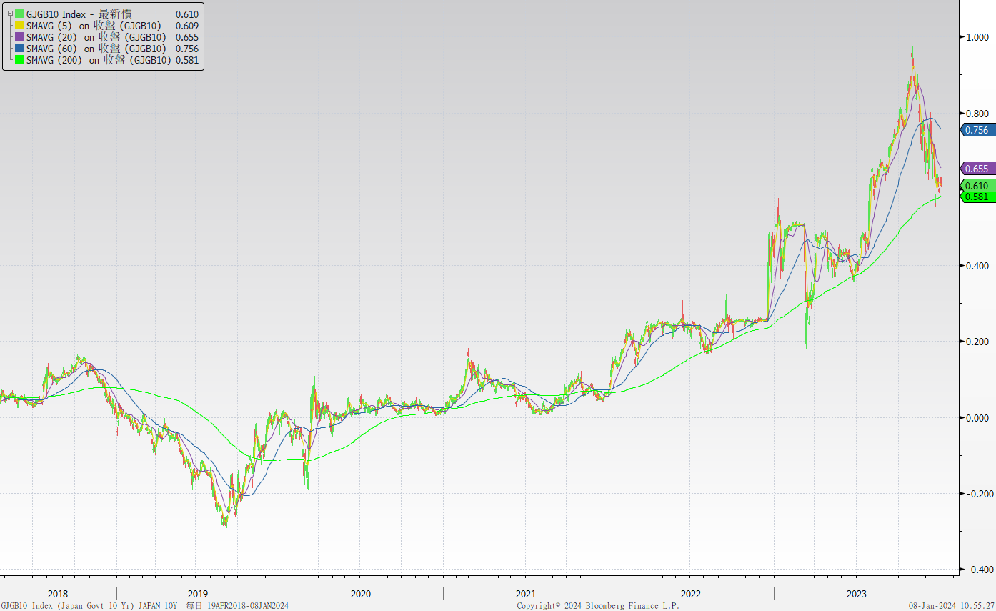
日債十年期利率走勢圖

Slide 6
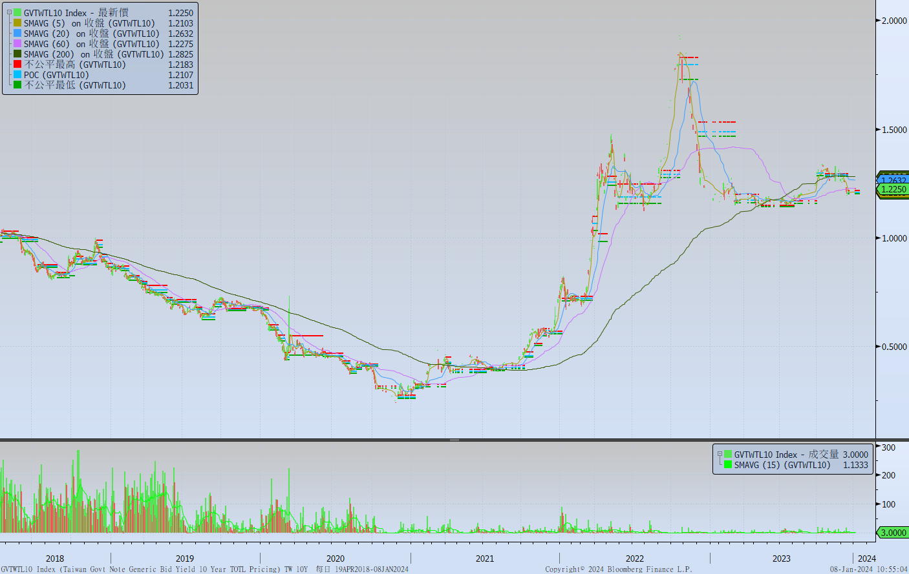
台債十年期利率走勢圖

Slide 7
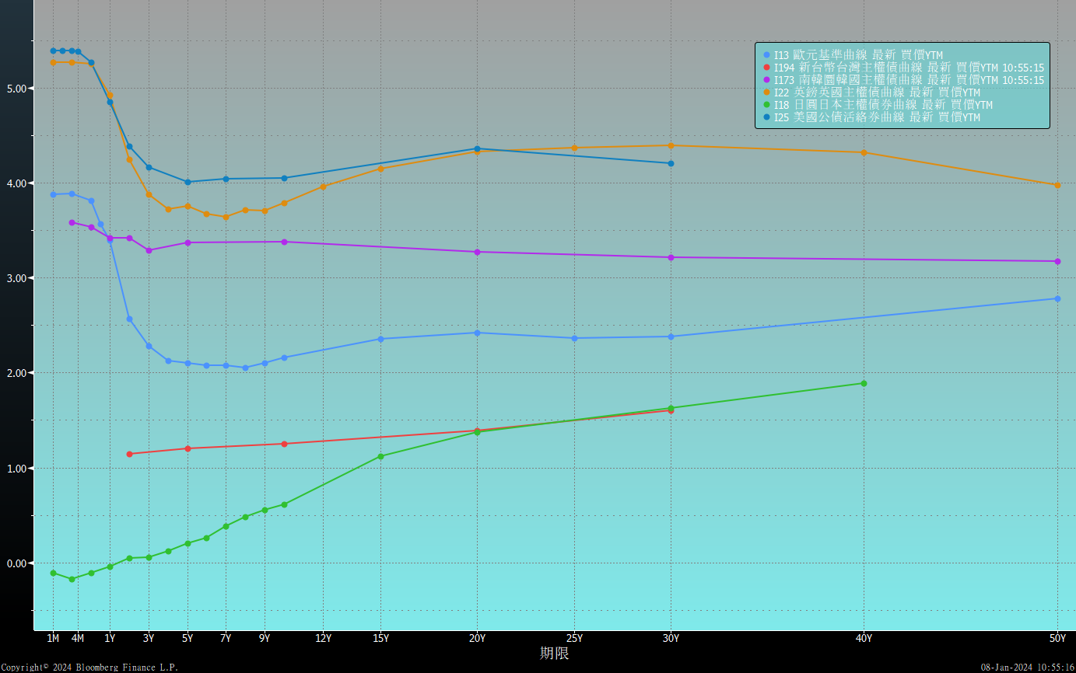
主要國家殖利率曲線

Slide 8
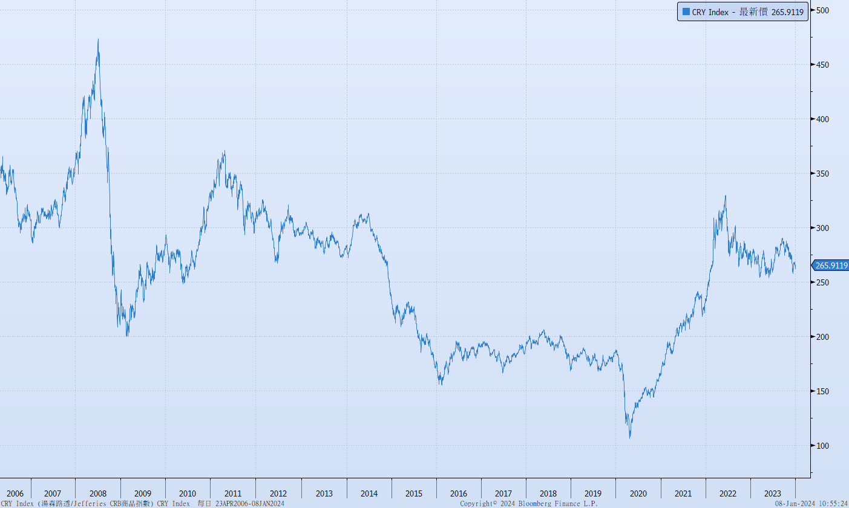
原物料指數

Slide 9
美國GDP成長率

Slide 10
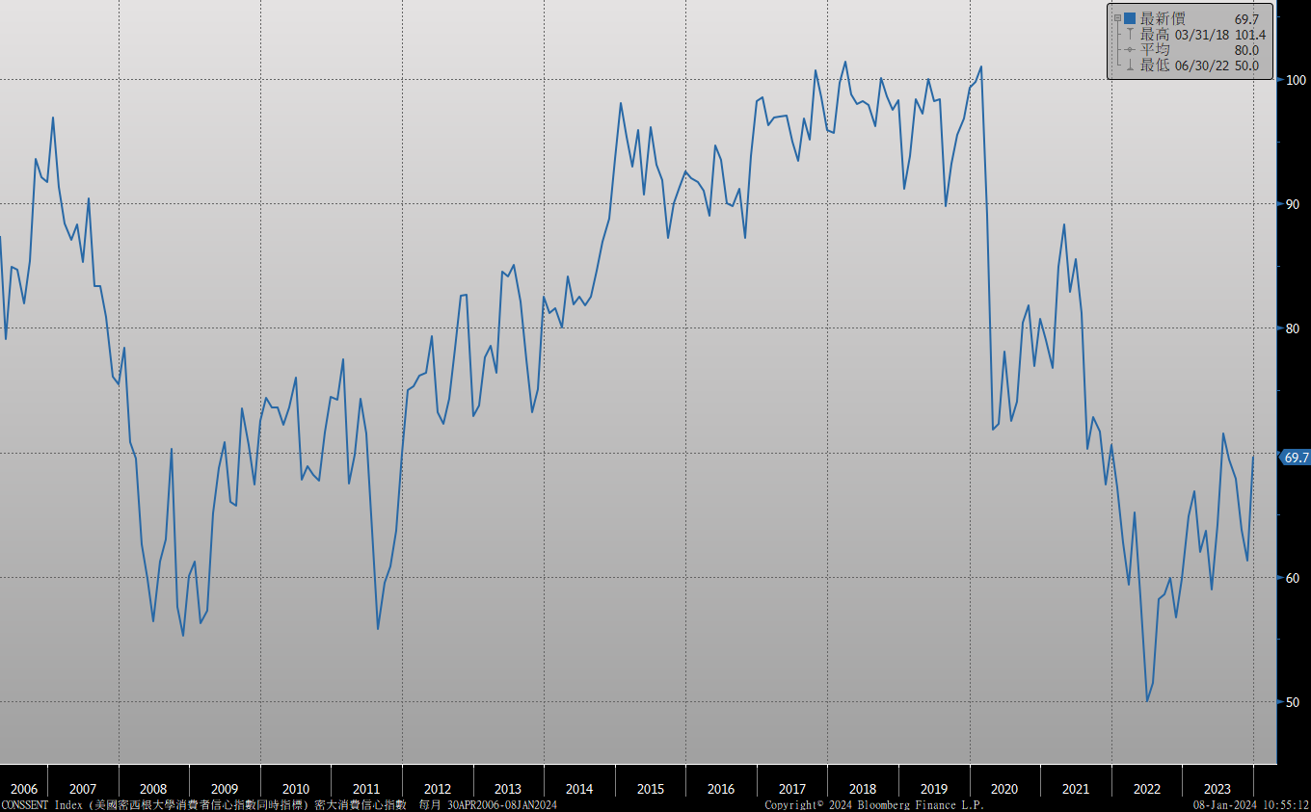
密大消費信心

Slide 11
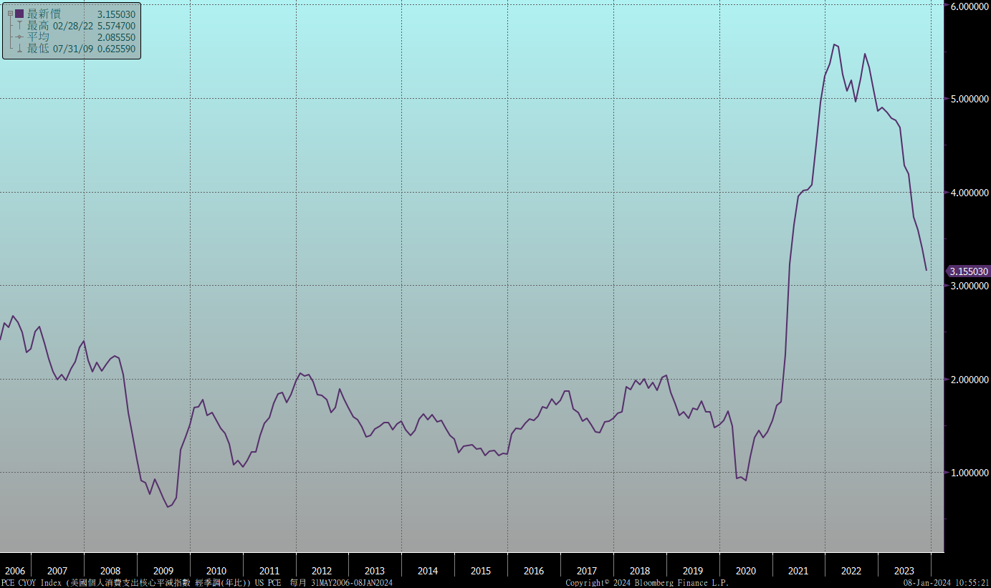
美國個人消費支出核心平減指數 經季調(年比)

Slide 12
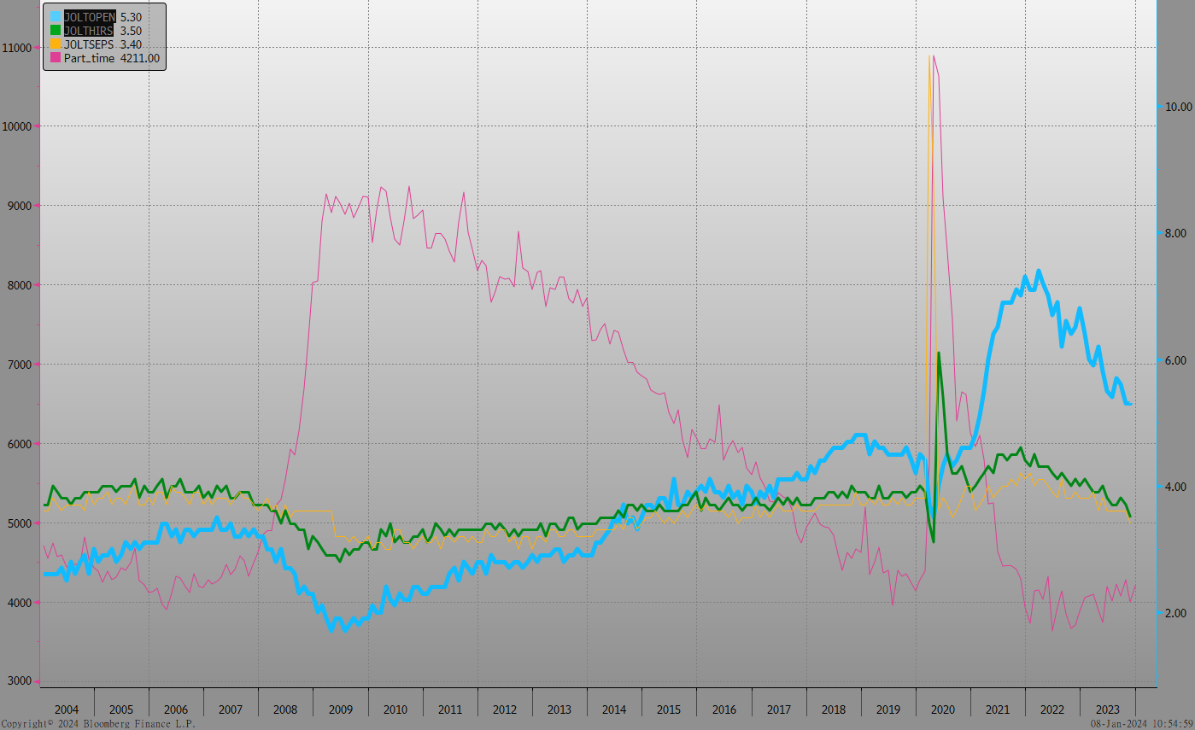
美國就業情況

Slide 13
美國非農就業人數

Slide 14
美國新屋及成屋銷售

Slide 15
ISM指數

Slide 16
SOFR OIS

Slide 17
經濟數據預報

Slide 18
市場展望
從利率走勢看，美債10y利率自10月下旬以來主要呈現下跌趨勢，在12月底才有明顯反彈。月線走勢有機會由跌轉升，線型可能出現修正。
經濟數據方面，即將公布德國1月ZEW數據，美國12月CPI數據及PPI數據，12月成屋銷售數據。台灣12月進出口數據。目前市場已預期今年FED將有降息行動，債市利率隨經濟數據起伏。美債利率近期修正超跌情況，盤勢可能有反彈走勢，但是反彈空間有限。台債市場，10y公債利率在2年期利率擠壓下，預期應會向上反應。另目前養券成本仍高，債市氣氛雖然有利多方，仍不宜大力做多。債券操作上，建議利率逢高，擇機佈局。

